Slide 1
Best Practice Beispiele für mehr Radverkehr – Von Vorreiter(*innen) lernen!
Saskia Ellenbeck
Leiterin Wissensmanagement ADFC

Slide 2
#radklima: was wichtig ist

Slide 3
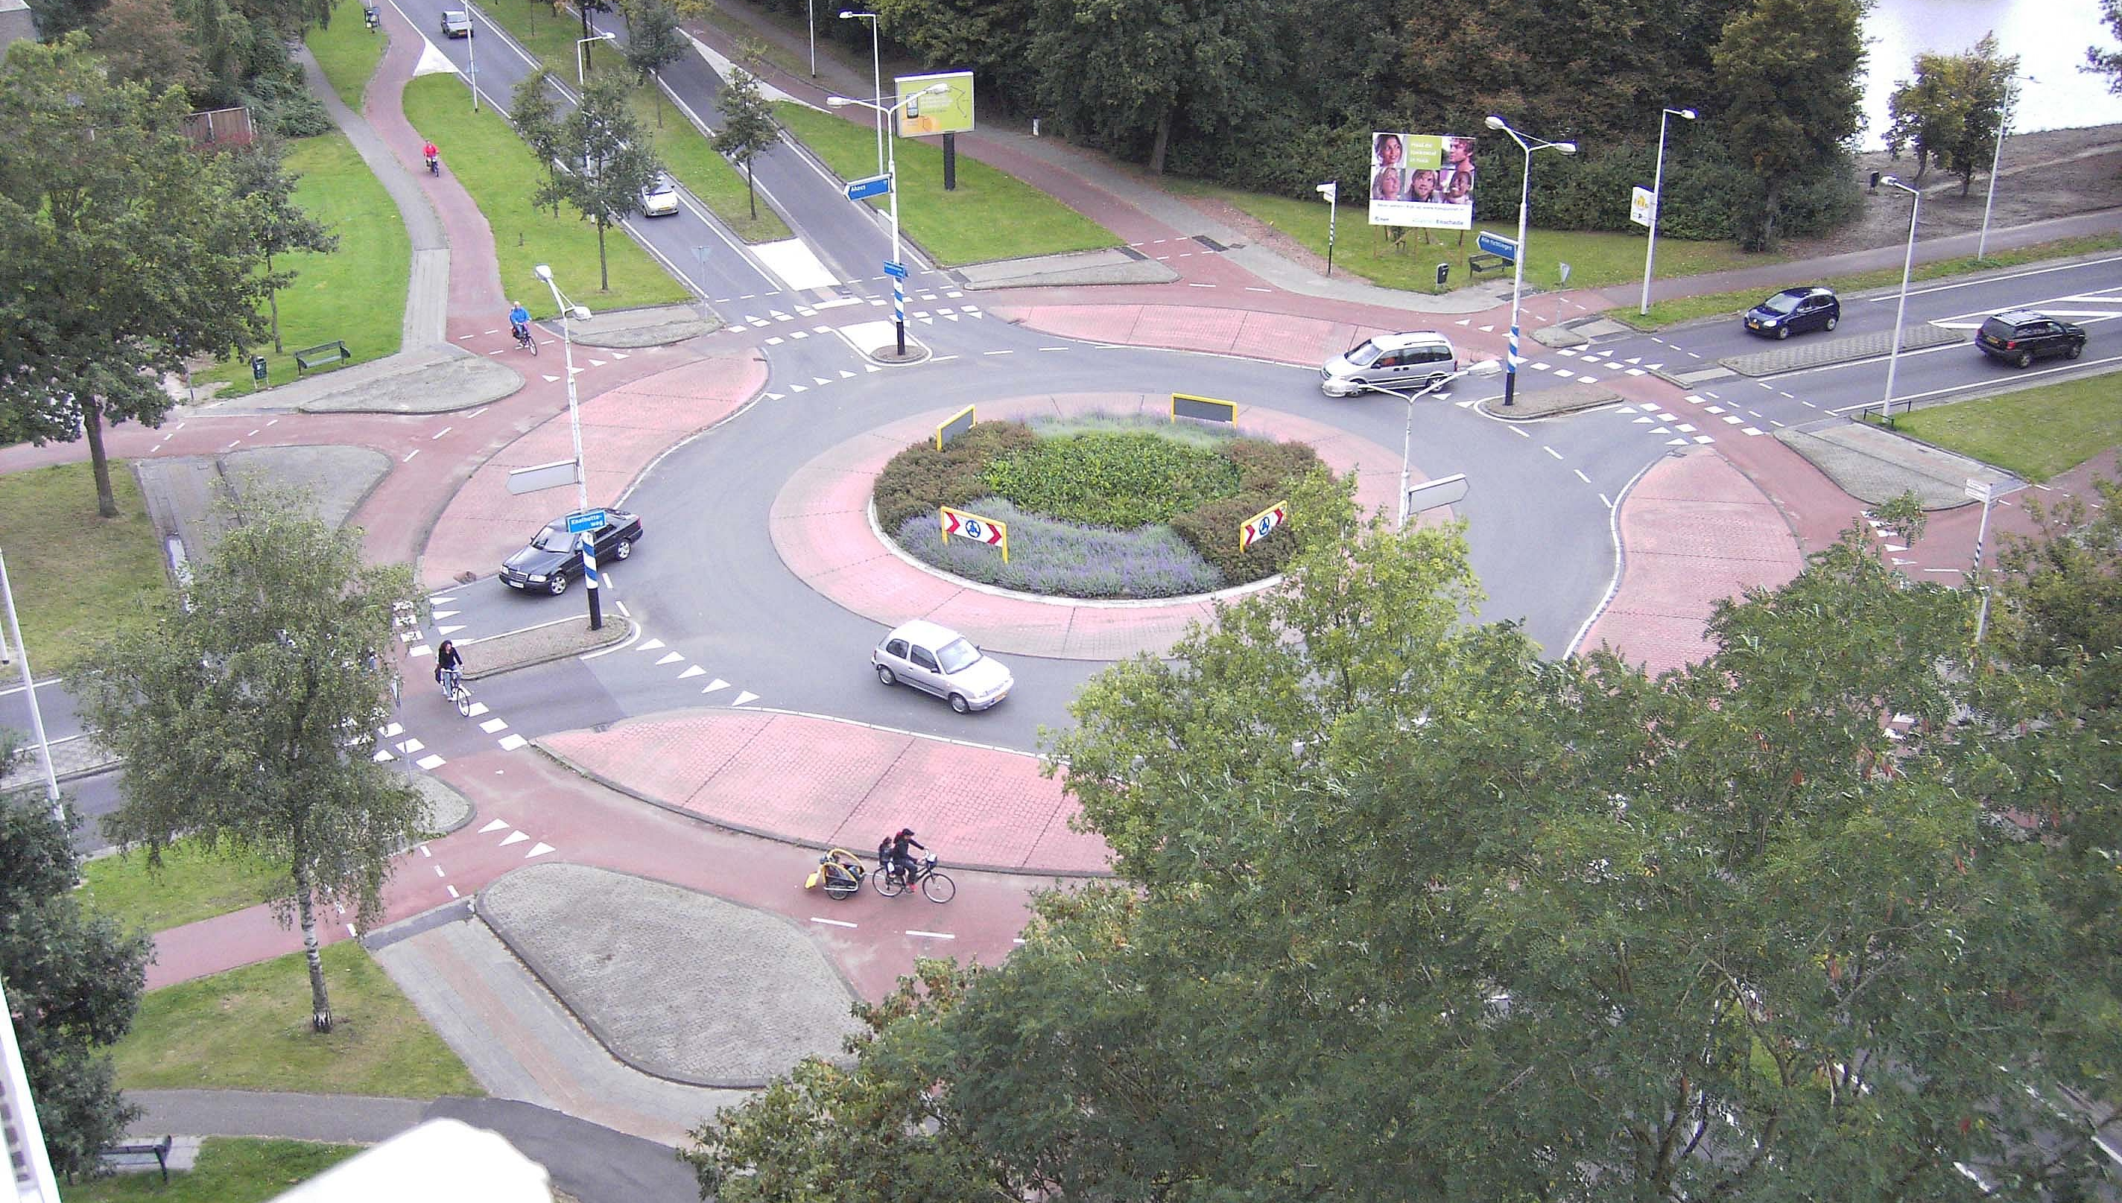
Erfolgreiche Fahrradstädte: NL und Kopenhagen

Slide 4
Erfolgreiche Fahrradstädte 2.0
Notes:
Gemeinsamkeit: Separation und Stadtentwicklung

Slide 5
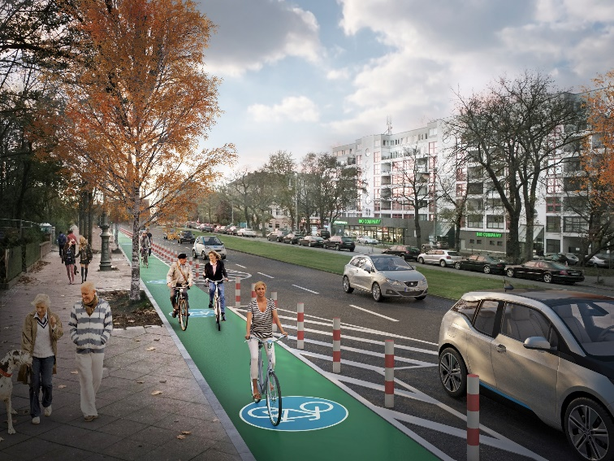
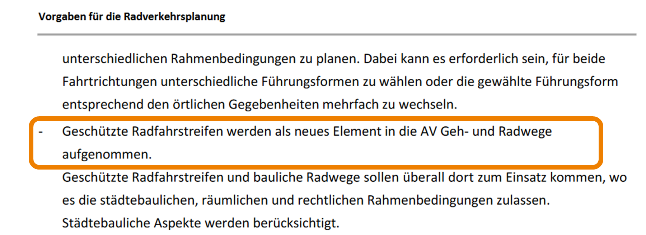
Quick Build Infrastruktur: PBLs in New York

Slide 6
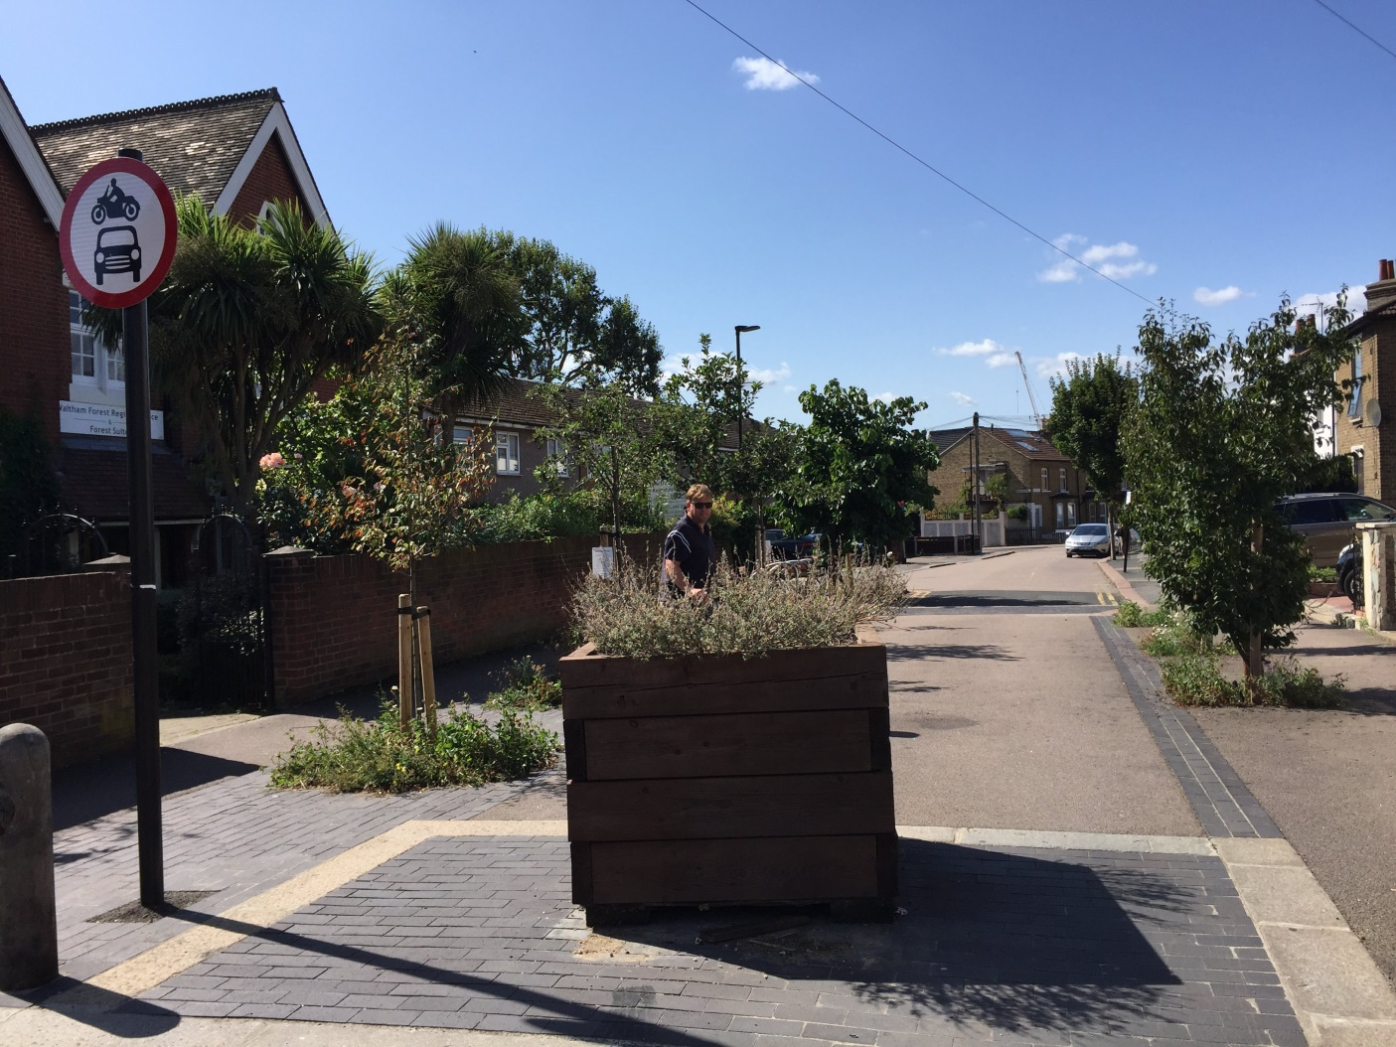
Quick Build Infrastruktur: Modale Filter in London
Beispiel London
Dienen zur qualitativen Aufwertung des Radverkehrs in (Wohn-)Quartieren
Verbessern Sicherheit und Komfort für Radfahrende

Slide 7
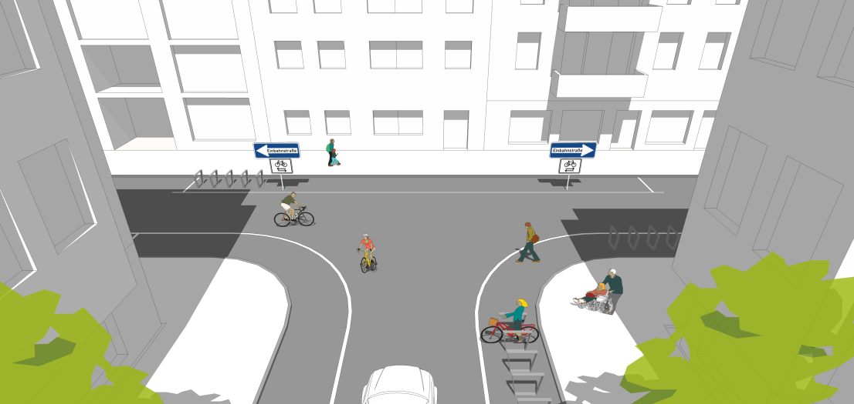
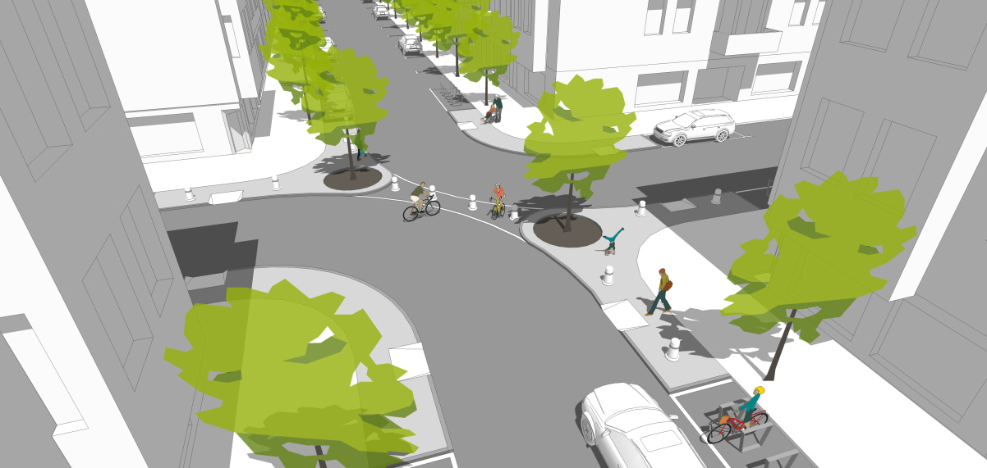
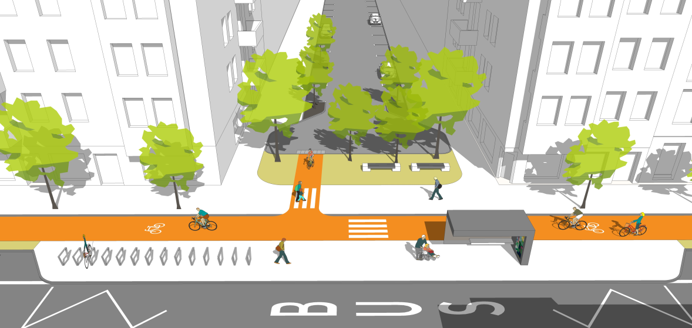
Modale Filter – Verschiedene Varianten
Verkehrszeichen
Bauliche Sperren
Umwidmungen

Slide 8
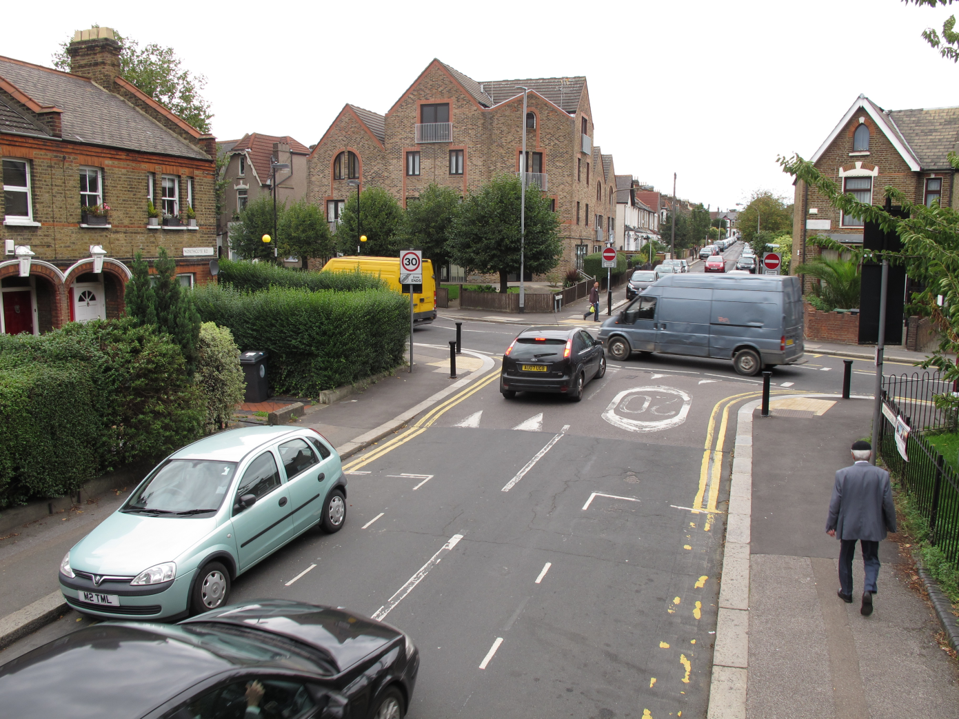
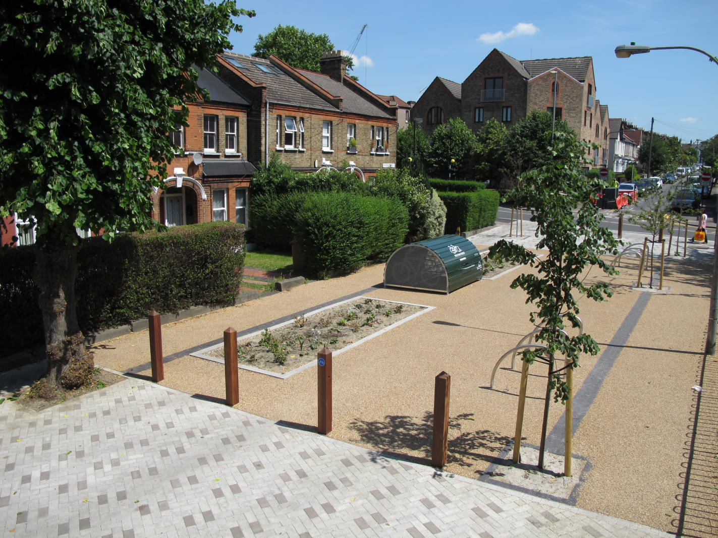
Quick Build Infrastruktur: Pocket Parks in London
Bilder: Waltham Forest Borough

Slide 9
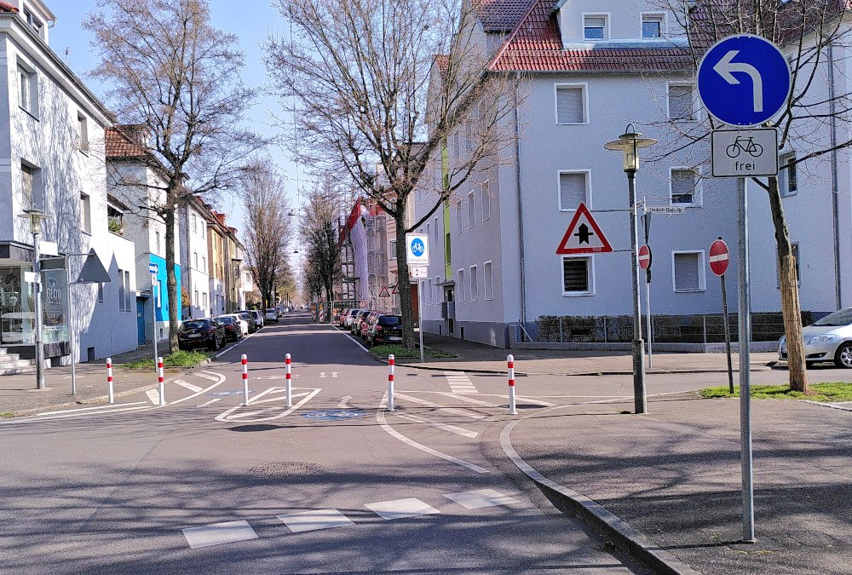
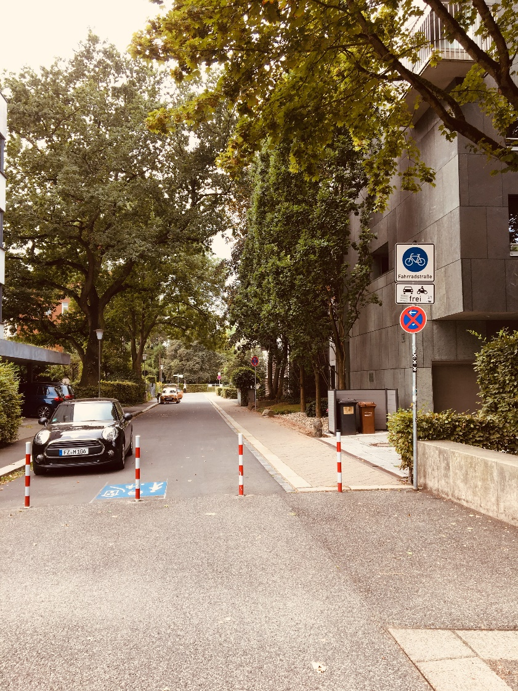
In D: Fahrradstraßen aufwerten durch modale Filter
in Kassel / Esslingen

Slide 10
In D: Pocket Park in Berlin-Neukölln

Slide 11
Lessons learned!
Schnelle Umsetzung UND Sicherheit ist möglich
Protected Bike Lanes (PBL) an Hauptverkehrsstraßen
Modale Filter in verkehrsberuhigten Gebieten und Stadtquartieren
Neue Plätze für Nachbarschaft und Lebensqualität
Narrativ „Lebenswerte Stadt“ statt nur Radverkehr

Slide 12
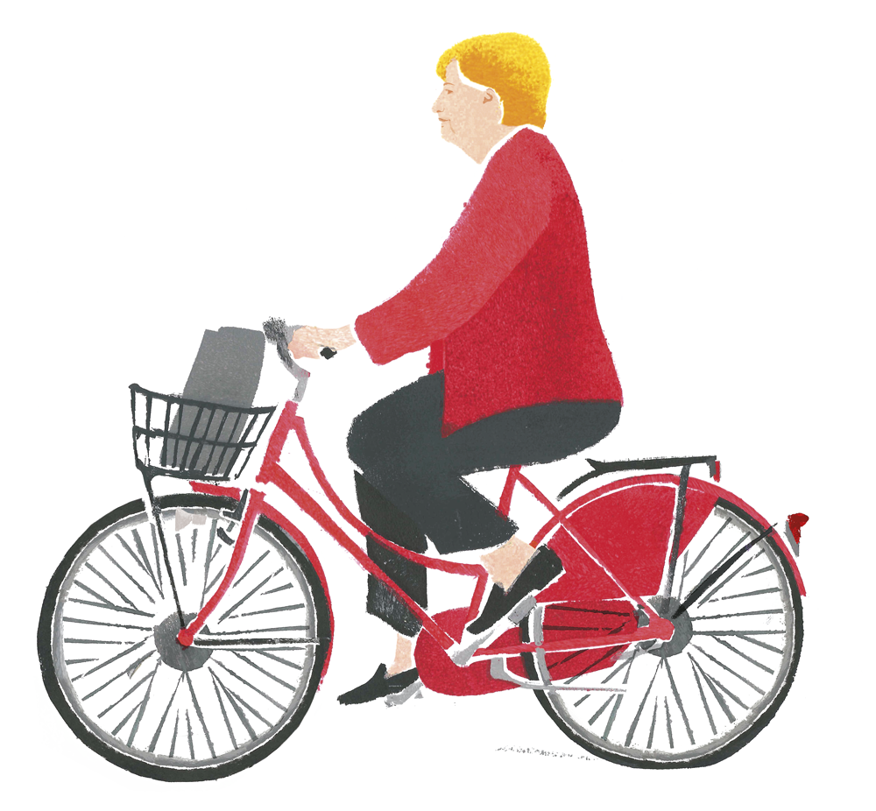
Vielen Dank für die Aufmerksamkeit!
ADFC Akademie Online-Seminar zu Superblocks (Barcelona) und Flächenumwidmung (Paris) am 25.3.
Alle Informationen zu Internationalen Best Practice Beispielen und ihre Anwendbarkeit im deutschen Kontext unter adfc.de/innorad
Kontakt unter Saskia.ellenbeck@adfc.de

